Slide 1
리눅스 프로젝트
임종철, 윤수진

Slide 2
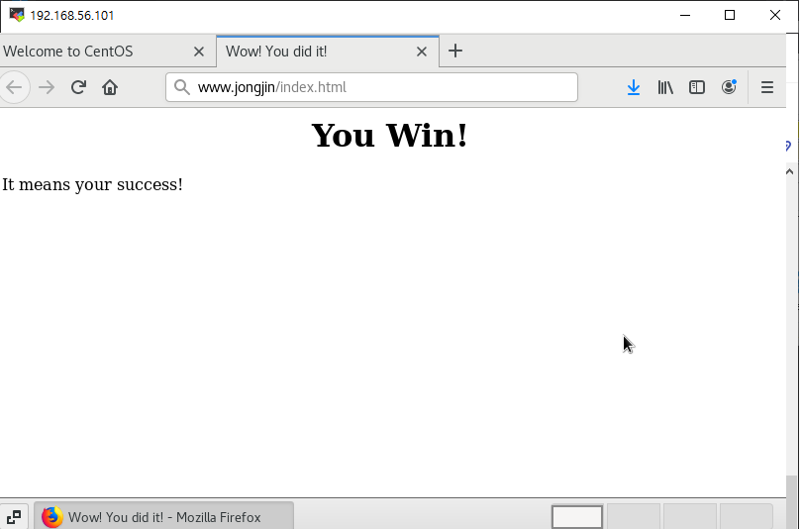
1. web server 2대를 구성 함 (70.12.113.x 3ea)

Slide 3
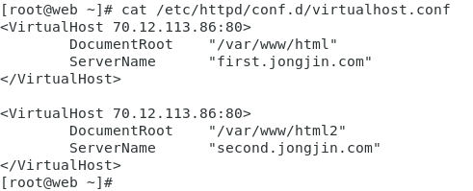
1. web server 2대를 구성 함 (70.12.113.x 3ea)

Slide 4
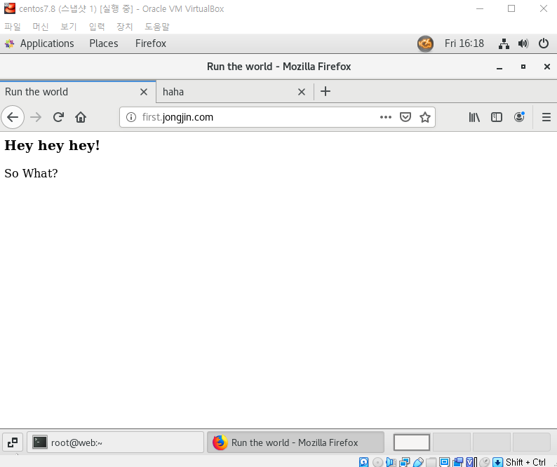
1. web server 2대를 구성 함 (70.12.113.x 3ea)

Slide 5
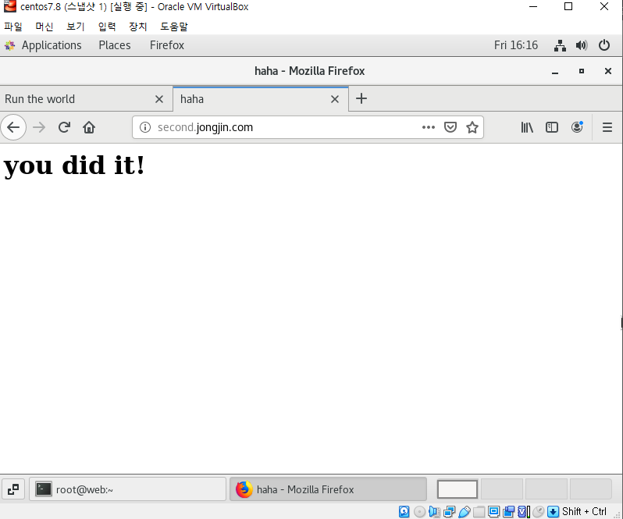
1. web server 2대를 구성 함 (70.12.113.x 3ea)

Slide 6
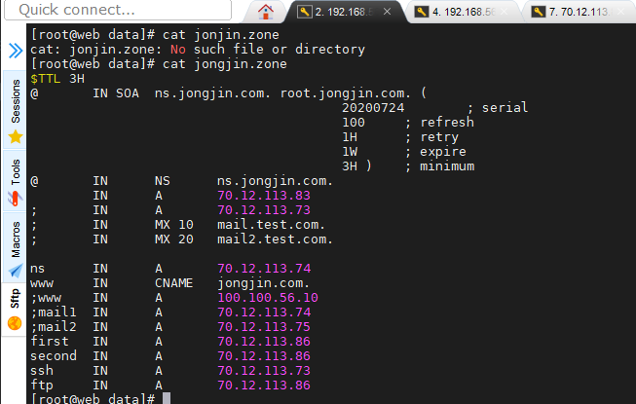
2. DNS 서버 ip 1ea를 할당하여 구성

Slide 7
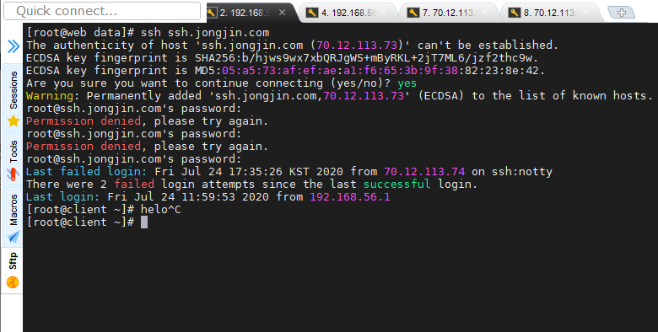
3. ssh.domain을 이용해서 ssh 서버에 접속하도록 ssh 서버 구성

Slide 8
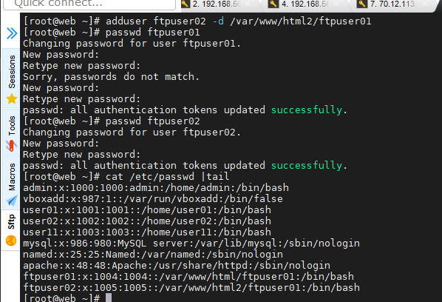
4. ftp를 구성하고 ftp 계정 두개 생성(virtual host)로 업로드될 위치를 디렉터리로 하는 파일 업로드 하도록 구성

Slide 9
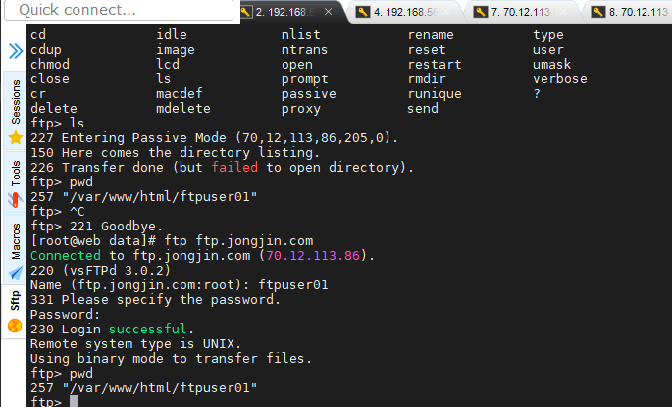
4. ftp를 구성하고 ftp 계정 두개 생성(virtual host)로 업로드될 위치를 디렉터리로 하는 파일 업로드 하도록 구성

